Slide 1
2장. 변수와 자료형, auto, 입력방법

Slide 2
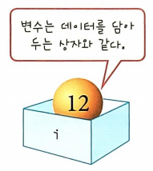
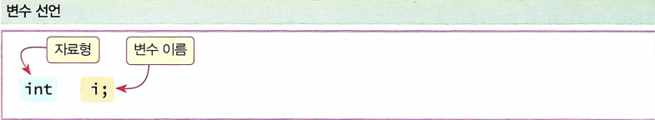
1. 변수와 자료형
1. 변수
- 우리는 앞에서 화면에 “문자열”을 출력하는 프로그램을 작성하였지만 이러한 프로그램은 사실 별로 쓸모는 없다.
프로그램이 어떤 유용한 동작을 하려면 변수가 필요하다. 프로그램에서 변수(variable)는 데이터(값)를 저장하는
메모리 공간을 의미한다. 변수들은 식별을 위하여 이름을 가지고 있다. 아래 그림에서 상자의 앞면에는 표시되어
있는 i가 변수의 이름이다.
- 변수는 사용하기 전에 반드시 다음과 같이 선언하여야 한다. int는 정수를 나타내는 자료형(Data Type)이다. i는
변수 이름이다. 변수의 이름은 알파벳과 숫자, _(언더바)를 조합하여 지으면 된다. 단, 숫자로 시작하면 안된다.

Slide 3


1. 변수와 자료형
- 변수가 가지고 있는 값은 언제든지 다른 값으로 변경이 가능하다. 그래서 변수(변할 수 있는 수)라는 이름이 붙은
것이다. 변수 i를 선언하고 변수 i에 100을 저장하는 코드는 다음과 같다. 변수에 값을 저장할 때는 = 기호를 사용
한다.
- 변수를 선언과 동시에 초기화 하려면 다음과 같은 형식을 사용한다.(모든 변수는 초기화가 원칙이다.)
- C++11부터는 변수를 초기화할 때 우리는 보편적 초기화 방법을 사용할 수 있다. 이것은 C++11에서 새롭게 도입된 것으로 그동안
혼란의 극치였던 초기화 방법을 통일한 것이다. 그동안 C++에는 초기화 방법이 너무 많아서 많은 혼동을 가져왔다. 각 초기화 방법
들은 서로 다른 형식을 사용해 왔다. C++11에서는 이것들을 전부 통일한 것이다. 보편적 초기화 방법에서는 {}를 사용하여 변수의
값을 초기화 한다. 예를 들면 다음과 같다.
- 보편적 초기화 방법은 변수의 초기화 뿐만 아니라 배열이나 객체의 초기화에도 그대로 적용할 수 있다. 이 강의에서는 호환성을
위하여 고전적인 초기화 방법을 주로 사용하고 있지만 보편적 초기화 방법도 많이 사용해보자.

Slide 4
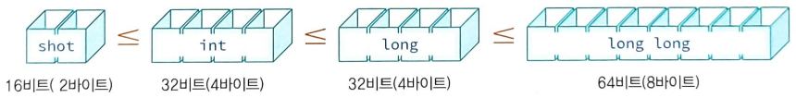
1. 변수와 자료형
2. 자료형(Data type)
- 변수는 상자와 같다고 하였다. 우리가 일상생활에서 사용하는 상자에는 여러가지 종류가 있는 것처럼 변수에도
여러가지 종류가 존재한다. 정수를 저장할 수 있는 변수도 있고 실수를 저장할 수 있는 변수도 있다. 데이터의 종류
를 자료형(data type)이라고 한다.
- 자료형을 크게 나누면 정수형, 부동 소수점형, 문자형, 부울형으로 나눌 수 있다. 정수형은 정수 타입의 데이터를
저장할 수 있다. 문자형은 하나의 문자를 저장할 수 있다. 정수형은 저장할 수 있는 정수의 크기에 따라서 short,
int, long, long long으로 나누어진다.
- long long은 최근에 추가된 정수형으로 64비트로 정수를 표시한다. long long은 굉장히 넓은 범위의 정수를 표현
할 수 있다.
- 부동 소수점형은 실수형의 데이터를 저장한다. C++에서는 float, double, long double로 실수를 나타낸다. float는
32비트로 실수를 나타낸다. double과 long double은 64비트를 사용하여서 보다 정밀한 실수 표현이 가능하다.

Slide 5
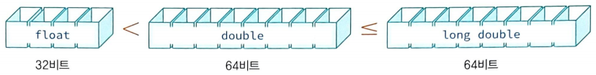
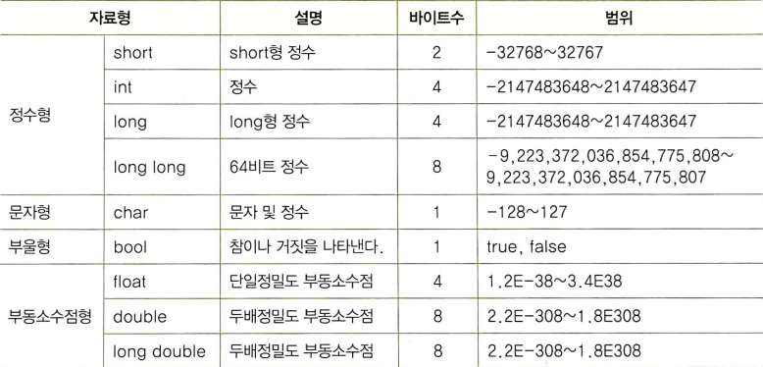
1. 변수와 자료형
2. 자료형(Data type)
- 부동 소수점형은 실수형의 데이터를 저장한다. C++에서는 float, double, long double로 실수를 나타낸다. float는
32비트로 실수를 나타낸다. double과 long double은 64비트를 사용하여서 보다 정밀한 실수 표현이 가능하다.
- 아래 표에 많이 사용되는 자료형들을 간단히 정리하였다. char형은 문자를 저장할 수 있는 1바이트의 공간을 차지
하며 int형은 정수 계산을 위한 가장 자연스러운 크기가 된다(통상적으로 4바이트).

Slide 6
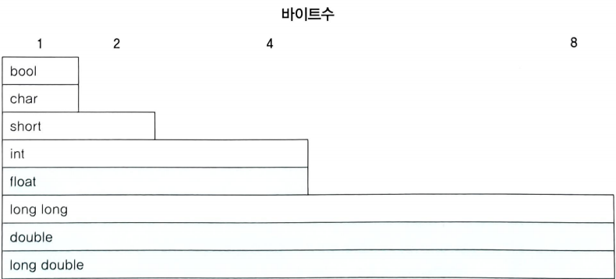
1. 변수와 자료형
2. 자료형(Data type)
- C++가 지원하는 자료형의 크기는 다음과 같다.
3. bool 형
- bool형은 C++에 ANSI/ISO 표준으로 추가되었다. bool형의 변수는 참(true) 또는 거짓(false)만을 가질 수 있다.
주로 조건문이나 반복문에서 조건을 나타내는데 사용된다.
- 전통적으로 C언어에서는 0을 거짓으로 간주하고 0아닌 값은 참으로 사용해 왔다. 하지만 이것은 많은 혼란을 야기
하여서 장점보다는 단점이 더 부각되었다. 예를 들어서 많은 사람들의 예상과 달리 -1과 같은 음수도 참으로 간주
된다. bool형을 사용하면 참과 거짓만을 가지는 변수를 생성할 수 있다.

Slide 7
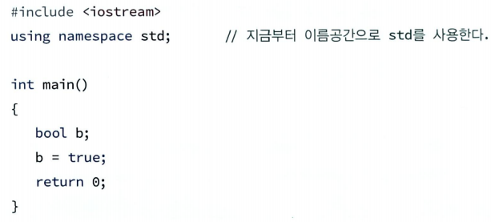

1. 변수와 자료형
3. bool 형
4. 문자형
- char 자료형을 사용하면 하나의 문자를 저장하는 변수를 정의할 수 있다. 개별 문자는 ‘a’ 와 같이 작은 따옴표를
사용하여 표시한다.(작은 따옴표, 홑 따옴표, single quotation)

Slide 8
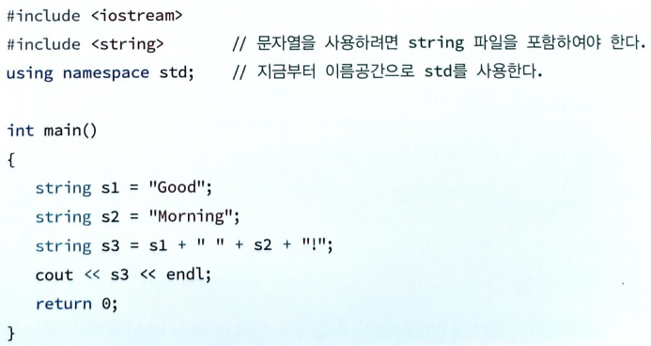

1. 변수와 자료형
5. 문자열
- C++는 문자열을 위한 string 타입을 제공한다. string 타입을 사용하면 문자열을 결합시키는 연산을 + 연산자를
사용하여서 매우 쉽게 할 수 있다. 예를 들어보자.
- string을 사용하려면 string이라는 헤더 파일을 포함하여야 한다. string 헤더 파일을 포함시키지 않고 컴파일을
하면 오류가 발생한다. 주의하도록 하자. 위의 코드에서 string은 문자열 타입을 나타낸다. int i; 라고하면 정수형의
변수가 하나 만들어지는 것처럼 string s1; 하면 문자열 타입의 변수가 하나 만들어진다. string 타입의 변수끼리
더하면 문자열이 합쳐지게 된다.

Slide 9
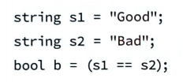
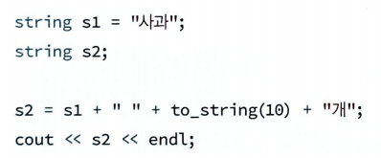
1. 변수와 자료형
5. 문자열
- 문자열끼리 비교하려면 == 연산자를 사용하면 된다. 예를 들면 다음과 같다.
- string 타입은 C언어에서의 char형 배열을 사용하여 문자열을 표현하는 것보다 훨씬 편리하다. 우리는 C++ 언어를
사용하고 있으므로 지금부터 string 타입을 많이 사용하여 보자.
- 문자열과 숫자를 합하려면 숫자에 to_string() 함수를 적용한 후에 합한다. 예를 들어서 “사과” 에 정수 10을 합쳐서
“사과 10개” 라는 문자열을 만들려면 다음과 같은 코드를 이용한다.

Slide 10

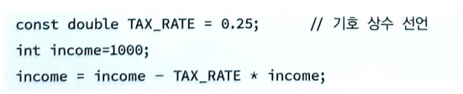
1. 변수와 자료형
5. 문자열
- to_string()을 사용하지 않고 다음과 같이 문자열과 정수를 합하면 오류가 발생한다.
6. 기호 상수
- 변수 선언 앞에 const를 붙이면 변수의 값이 변경되지 않음을 나타낸다. 즉 상수가 된다. 이것을 기호 상수라고
한다.
- 기호 상수는 상수 값을 그대로 쓰는 방법에 비하여 몇 가지의 장점을 지닌다. 첫 번째 장점은 기호 상수를 사용
하면 프로그램의 가독성이 높아진다. 기호상수의 두 번째 장점은 프로그램이 동일한 상수를 여러 곳에서 사용하고
있는 경우에 상수 값을 변경하려고 하는 경우, 쉽게 할 수 있다는 것이다.
- 다시 한번 강조 드리지만 변수는 반드시 초기화 하여야 한다. 변수를 초기화 하지 않으면 아무런 의미가 없는
쓰레기 값(garbage value)이 저장되어 있게 된다.

Slide 11

2. auto 키워드
C++11 이전에는 auto라는 키워드는 있었지만 아마 가장 적게 이용된 키워드 중의 하나였을 것이다. auto는 단순히 자동 변수라는 의미만을 가지고 있었다. 즉 지역 변수가 함수안에서 선언되었다가 함수가 종료되면 자동으로 소멸 되는 것을 의미하였다. 하지만 C++11가 발표되면서 auto의 시대가 왔다. C++11부터는 auto의 의미가 변경되었다. 먼저 다음과 같은 선언을 살펴보자.
우리가 변수 d를 double으로 선언하였지만 컴파일러는 이미 초기값 1.0을 보고 변수 d가 double 형이라는 것을 알 수 있다. 이런 경우에는 double을 생략해도 되지 않을까? 이런 경우에 자료형을 생략할 때 사용하는 키워드가 바로
auto 이다. 이것을 자동 타입 추론(automatic type deduction)이라고 부른다.

Slide 12
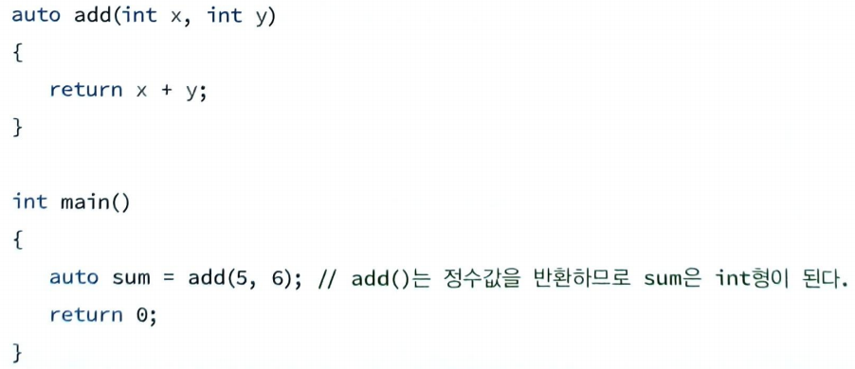
2. auto 키워드
auto 키워드는 함수를 정의할 때도 사용할 수 있다. 아직 우리는 함수에 대하여 학습하지 않았다. C 언어를 알고
있는 사람들만 아래의 내용을 읽으면 된다. 다음과 같은 프로그램이 가능하다.
앞으로 초기값은 줄 수 있지만 자료형이 생각하지 않으면 일단 auto를 사용해 보자.

Slide 13



3. 출력과 입력
C++에서는 콘솔 입력은 cin 객체가, 콘솔 출력은 cout 객체가 담당한다. 이들은 모두 iostream 라이브러리에 포함 되어 있다. 따라서 cin과 cout을 사용하려면 iostream 을 포함하여야 한다.
1) 출력
cout은 콘솔에 데이터를 출력하는 작업을 맡고 있는 객체이다. 객체를 정의하는 방법은 뒤에 본격적으로 다루어 질
것이다. 그때까지는 객체를 사용하는 방법만 알고 있으면 된다. cout은 << 연산자를 통하여 출력할 대상을 받는다.
cout을 사용하는 기본 형식은 다음과 같다.
값들을 화면에 출력하려면 다음과 같이 한다. 다음 문장은 100이라는 값을 화면에 출력한다.
변수 i의 값을 화면에 출력하려면 다음과 같이 한다.

Slide 14
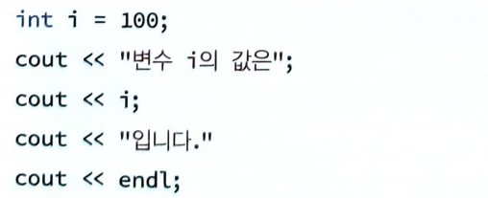
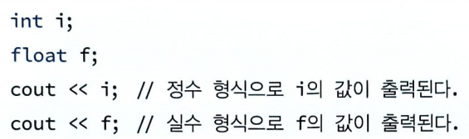
3. 출력과 입력
1) 출력
문자열이나 변수의 값을 혼합하여서 출력하는 것도 가능하다.
endl은 줄을 바꾸는 특수한 문자이다. 위 문장을 실행하면 화면에 “변수 i의 값은 100입니다.” 라는 출력 결과가 나오게 된다. 만약 출력할 데이터가 여러 개라면 다음과 같이 <<을 여러 번 이어서 사용하면 된다.
위의 문장은 “변수 i의 값은” 이라는 문자열을 출력하고 이어서 변수 i의 값을 출력하고 마지막으로 “입니다.” 를 출력 하라는 의미이다.
cout은 변수의 자료형에 따라 적절하게 출력할 수 있다.

Slide 15

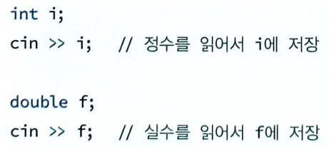
3. 출력과 입력
2) 입력
C++에서 입력을 담당하는 객체는 무엇일까? cin이다. 키보드로부터 데이터를 입력 받으려면 다음과 같은 형식을
사용하면 된다.
cin도 변수의 타입에 따라서 자동적으로 입력 형식이 결정된다. 즉 int 타입의 변수가 지정되면 자동적으로 100와
같은 정수 형식으로 읽어서 변수에 저장하고 float 타입의 변수인 경우에는 자동적으로 3.14와 같은 실수 형식으로
읽어서 저장하게 된다.

Slide 16

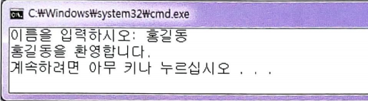
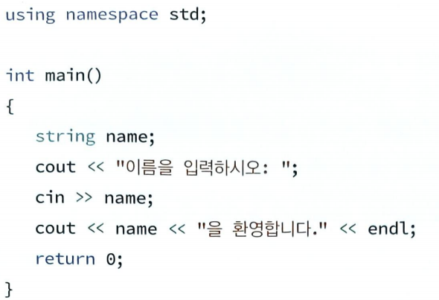
3. 출력과 입력
2) 입력
문자열은 cin에서 string 타입의 변수로 읽으면 된다. string 타입을 사용하려면 string 헤더 파일을 포함하여야 한다.
이것을 포함하지 않으면 오류가 발생한다. 간단한 예로 사용자의 이름을 받아서 환영 메시지를 출력하는 코드를
만들어 보면 다음과 같다.

Slide 17
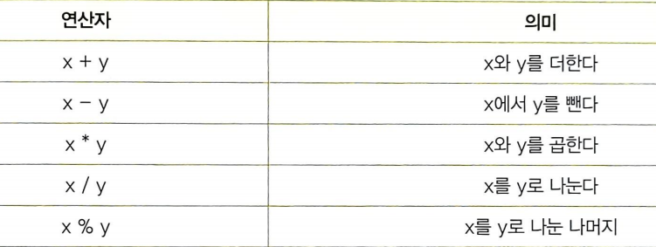
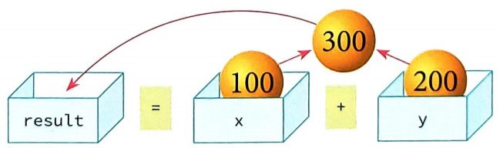
4. 수식과 연산자
C++는 상당히 많은 종류의 연산자를 제공하는데 이런 풍부한 연산자 지원이 C++의 큰 장점이기도 하다. 제공하는
연산자가 많다는 것은 그만큼 데이터를 가공할 수 있는 능력이 탁월하다는 뜻이며 이런 연산자들을 자유 자재로
사용할 수 있으면 복잡한 연산을 간단하게 처리할 수 있다. 우선 기본적으로 기본적인 4칙 연산을 제공하는 산술 연산자가 있다.
변수 x 와 변수 y 를 더하여 변수 result에 저장하려면 다음과 같은 문장을 사용한다.
result = x + y;
위의 문장을 그림으로 그리면 다음과 같다.

Slide 18
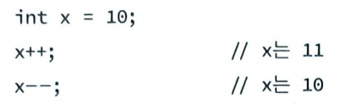
4. 수식과 연산자
(정수/정수)를 계산하면 결과는 항상 정수가 된다. 예를 들어서 (5/2)은 정수 2이다. 소수점 이하는 사라진다. 하지만
피연산자 중에서 하나만 실수이면 전체 계산 결과는 실수가 된다. 예를 들어서 (5.0/2.0)은 2.5가 된다.
산술 연산자 중에서 나머지 연산자 %는 생각보다 많이 사용되는 중요한 연산자이다. x % y는 x 를 y 로 나누어서
남은 나머지를 반환한다. 예를 들어 10 % 3은 1이다. 10을 3으로 나누면 몫은3이고 나머지는 1이 된다. 나머지 연산 자를 이용하면 짝수와 홀수를 쉽게 구분할 수 있다는 것이다. 즉 어떤 수 x를 2로 나누어서 나머지가 0이면 짝수이다.
++ 연산자는 변수의 값을 1씩 증가시킨다. 반대로 -- 연산자는 변수의 값을 1씩 감소 시킨다.

Slide 19
감사합니다.

